Slide 1


Escape Game
Projet d’étude de 2nde année.
BTS Systèmes Numériques option I.R.
Etudiants :
GUIGAND Nathan -- MONVOISIN Guillaume -- DOHIN Cyril

Slide 2
Déroulement :
Présentation du projet
Schématisation globale du projet
Tâches personnelles
Diagramme de cas d’utilisation
Diagrammes de séquences : a compléter…
Schéma du réseau

Slide 3
Présentation du projet :

Slide 4
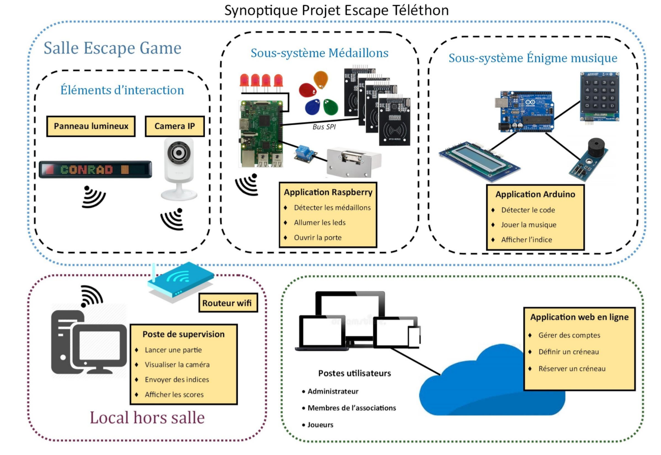
Schématisation globale :

Slide 5
Tâches personnelles :

Slide 6
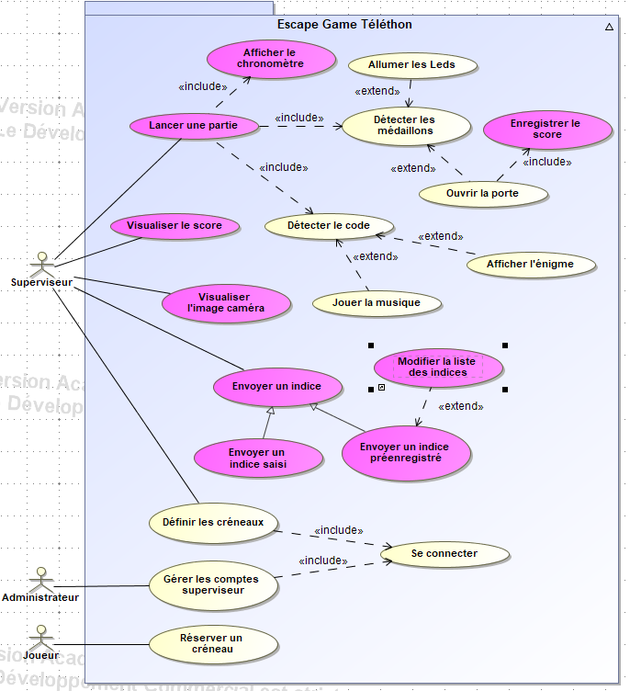
Diagramme de cas d’utilisation : Global

Slide 7
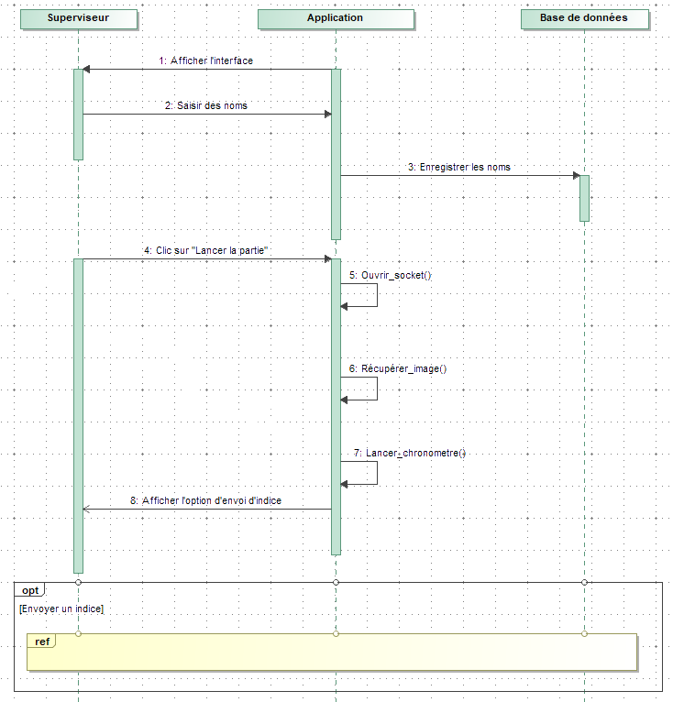
Diagramme de séquence : Lancement d’une partie

Slide 8
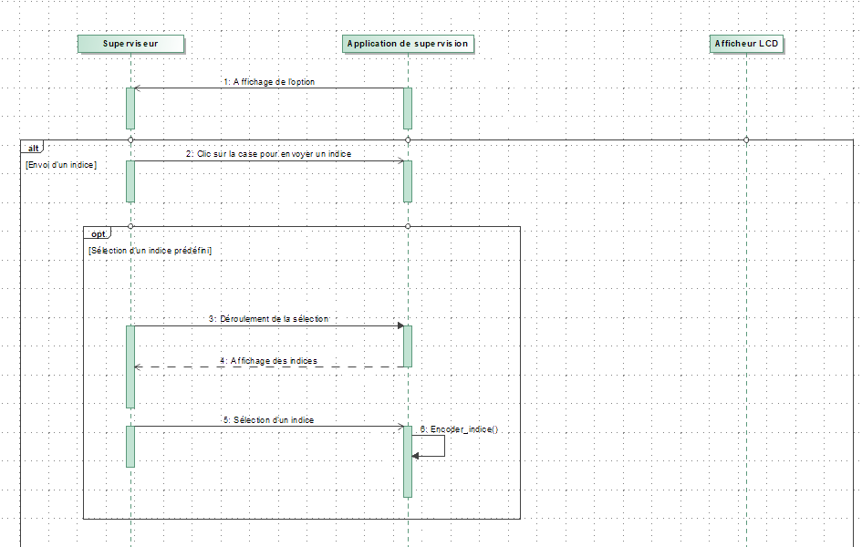
Diagramme de séquence : Envoi d’un message

Slide 9
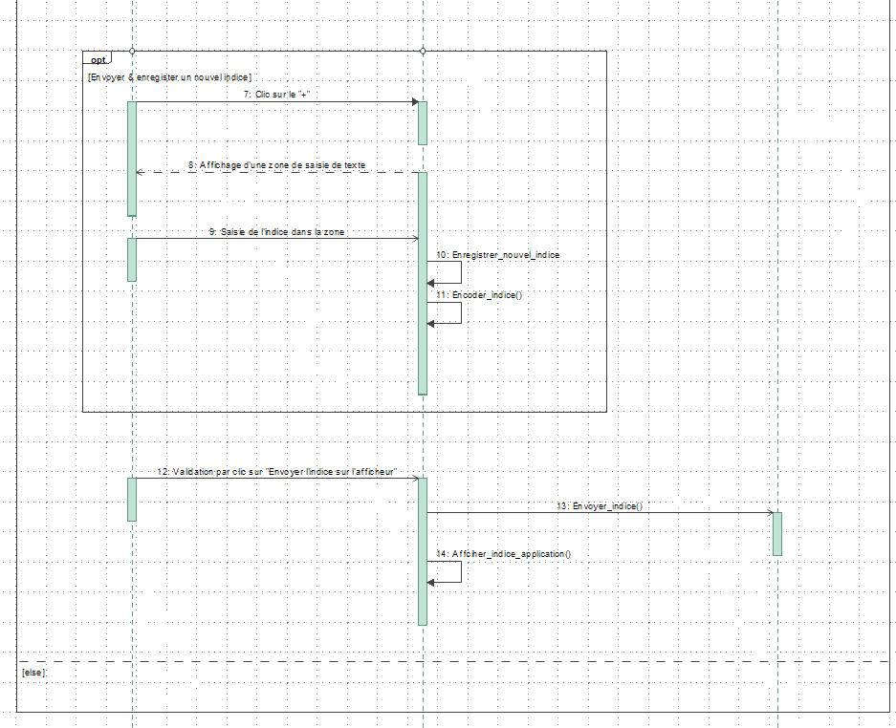

Slide 10
Diagramme de séquence : Fin de la partie

Slide 11
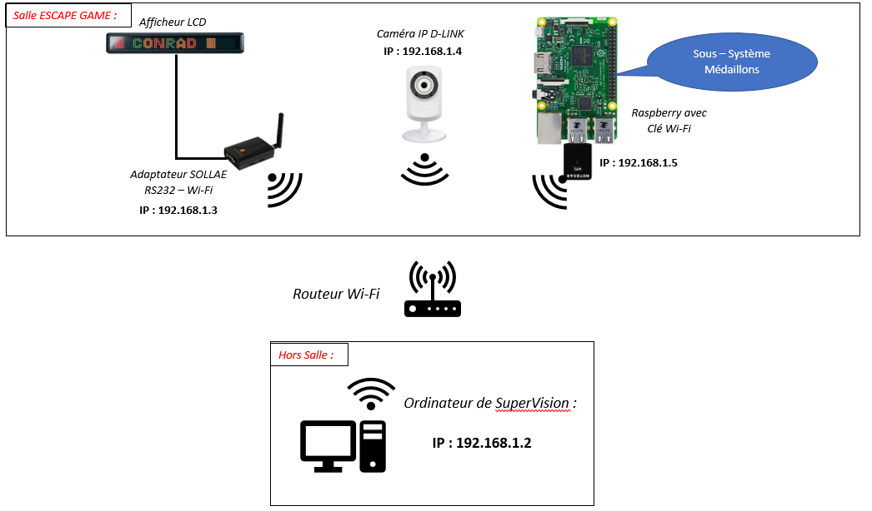
Schéma du réseau :

